Slide 1
数据开发进阶

Slide 2
数据开发规范
数据开发实例
数据测试
线上数据质量监控
常用工具介绍
数据仓库介绍
新一代数据仓库（onedata）

Slide 3
数据开发规范
需求分析
数据分层
hive库划分
应用层表规范
数据清理规则
数据生命周期
数据公共层介绍
编码规范
YARN命名规范
应用层数据导出
在线数据服务
服务器端打点规范

Slide 4
需求分析
数据开发
数据测试
数据导出
配置服务
接口

Slide 5
规范-需求分析
需求评审[应石磊]、技术评审[马强]
整理数据内容
有服务端打点[json化]需求要体现在PRD里，评审通过后方可实施
公共层数仓开发
应用层业务同学开发

Slide 6
需求分析
数据开发
数据测试
数据导出
配置服务
接口

Slide 7
数据分层
数据应用层
ADS 层百花齐放，快速响应
业务开发同学
数据公共层
DWS 汇总数据层
DWD 明细数据层
数仓开发同学
ODS 基础数据层
另外，数仓还负责大型数据产品（应用层）的开发和维护，例如经营分析、CRM、Congo、盘古、APP广告报表等。

Slide 8
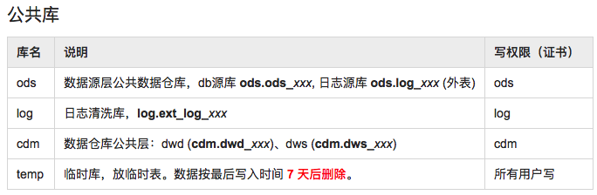
规范-HIVE库划分
数据公共层：
数据源层ods库
mysql到hive
log到hive，log→ods.log→log.ext_log
数据中间层cdm库
dwd、dws表放CDM库
hive库划分Wiki:http://docs.vdian.net/pages/viewpage.action?pageId=78130597

Slide 9
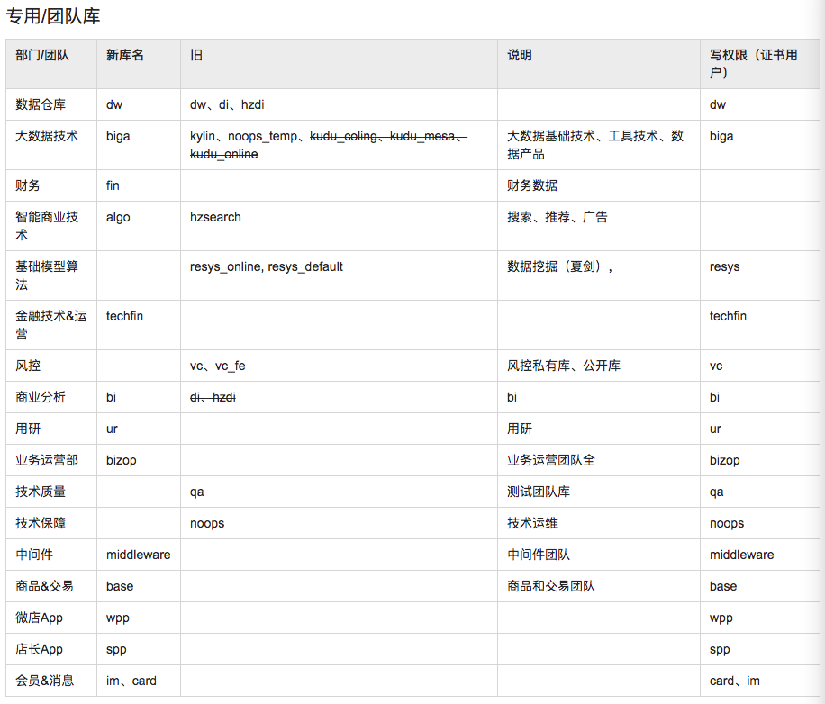
规范-HIVE库划分
数据应用层ADS
报表类开发，例如，bi.rpt_xxx_df
一般需求数据，例如，im.if_ext_xxx_df/di
大型数据应用产品，例如，dw.dap_ext_xxx_df/di

Slide 10
规范-应用层表规范
命名规范：
格式：if_ext_[接口描述]_df/di
eg: if_ext_seller_show_df
if: interface缩写
ext: 标识数据为对外数据
df: 标识接口表数据为全量数据
di: 标识接口表数据为增量数据
存储规范：
分区字段（天）：pt
分区字段（小时）：hh
分区格式（天）：yyyy-mm-dd
分区格式（小时）：00-23
存储规范：parquet --数据文件存储格式parquet
snappy --文件压缩方式snappy
注意：如果数据字段内容里有换行符，接口表尽量建成parquet格式（stored as parquet），或者自己处理特殊字符（regexp_replace(item_name, ‘\n|\t|\r’, ‘’)）。

Slide 11
规范-数据清理规则
数据清理规则：
分区数据按份清理
Temp库表最近7天没更新会删除
回收站数据保留7天

Slide 12
规范-数据生命周期
数据生命周期默认值：
puffer同步表 --DB/log同步到Hive
开发平台创建的应用表 --应用层hive表
数据生命周期Wiki:http://docs.vdian.net/pages/viewpage.action?pageId=77922311

Slide 13
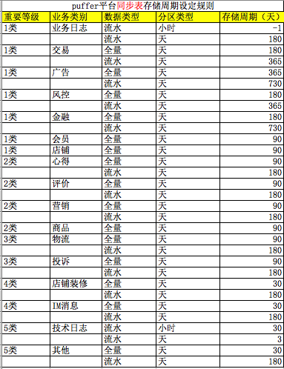
规范-数据生命周期
puffer同步时生命周期已确定，不需要用户再设置。
http://d.vdian.net/dataSync.html#/

Slide 14
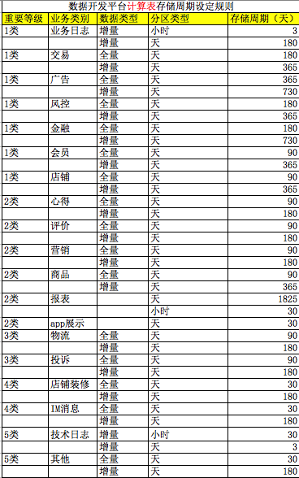
规范-数据生命周期
在开发平台创建的应用层表：
http://d.vdian.net/index.html#/tbl-manager

Slide 15
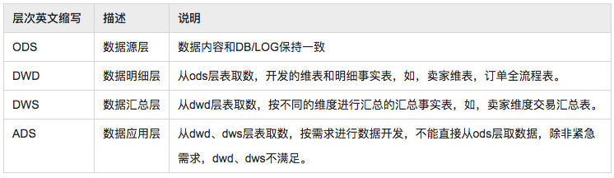
规范-数据公共层介绍

Slide 16
规范-数据公共层介绍
公共层约定：
金额：数据明细层，金额单位为分，汇总层单位为元。
是否类字段：Y/N
时间字段：yyyy-MM-dd HH:mm:ss
百分比：0-1之间小数，保留4位小数
表命名规则
层次 | 表名规范 | 举例
Ods层表 | ods.ods_[数据域]_[mysql源库]_app_[mysql源表]_[df/di/hh/hi] | ods.ods_mbr_uds_app_t_toutiao_user_info_d
Dwd层表 | 维度表：dw.dim_[数据域]_[维度]_[df/di/hh/hi] 明细事实表：dw.dwd_[数据域]_[业务过程]_[df/di/hh/hi] | dw.dim_mbr_slr_df dw.dwd_trd_all_ord_df
Dws层表 | 汇总事实表：dw.dws_[数据域]_[汇总维度]_[df/di/hh/hi] | dw.dws_trd_slr_src_df

Slide 17
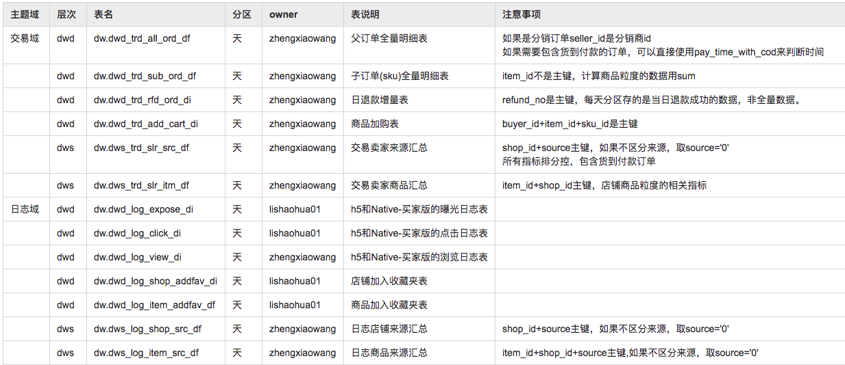
规范-数据域表
交易域&日志域 重要表

Slide 18
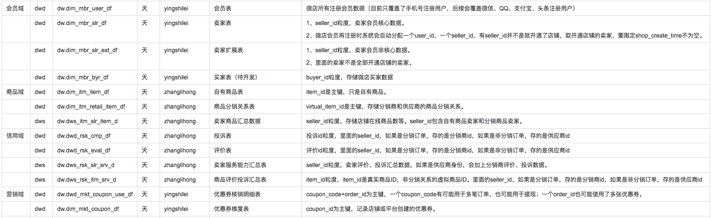
规范-数据域表
会员域&商品域&信用域&营销域 重要表

Slide 19
规范-公共层常用数据
店铺90天回头率
select shop_id as seller_id
,return_rate_1d --90天回头率
from dw.dws_trd_slr_src_df --卖家+渠道交易汇总表
where source = '0' --来源渠道：全部
and pt = '${bizday}';
卖家登陆活跃数据
select seller_id
,acc_actv_days --累计活跃(登陆)天数（从2017-11-01号开始累计）
,last_actv_time --最近一次活跃(登陆)时间
from dw.dim_mbr_slr_ext_df --卖家维度扩展表
where pt = '${bizday}';
开通店铺的卖家
select seller_id
,shop_create_time --店铺开通时间
from dw.dim_mbr_slr_df --卖家维度表
where pt = '${bizday}'
and shop_create_time is not null;
User_id、buyer_id、seller_id、kdid、member_id、open_id、tel_ecp关系
Select user_id,buyer_id,seller_id,kdid,member_id,open_id,tel_ecp
from dw.dim_mbr_user_df --会员维度表
where pt = '${bizday}’;

Slide 20
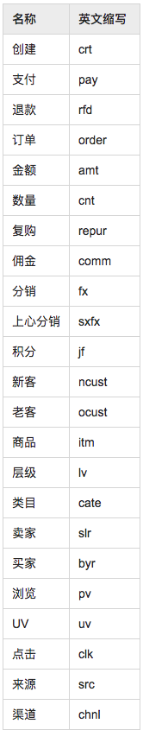
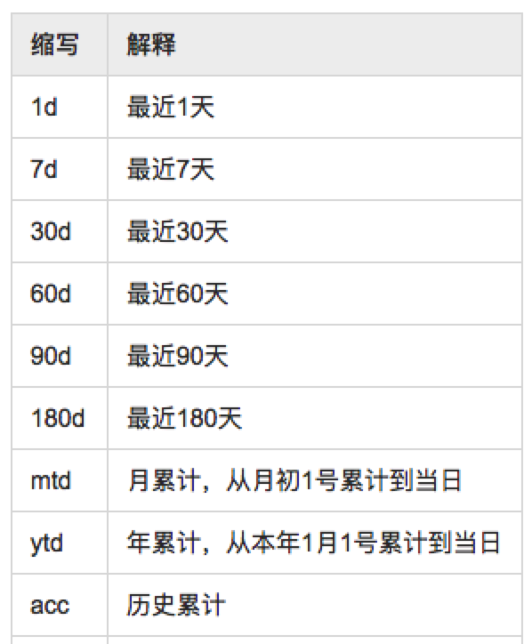
规范-公共层指标
指标命名关键字缩写：
指标统计周期缩写：
例如：fx_pay_order_cnt_30d --最近30天分销商品支付订单数

Slide 21
规范-编码规范
代码头
开发人
开发日期
代码说明
历史修改情况
关键逻辑注释
业务逻辑处理合理分段
编码风格
select,from,where,join,on等关键字换行
字段换行
代码右对齐
不要用select *
一个任务产出一张输出表
代码要支持重跑、并行补数

Slide 22
规范-YARN命名规范
任务名命名规范
Mars任务
mars_[job_owner]_schedule/debug_[job_id]_[执行时间]
eg: mars_guodapeng_schedule_9609_201907211457
说明：mars任务名是由mars执行时自动生成。
Azkaban任务
应用名_[job_owner]_schedule/debug_[job名]_[执行时间]
eg: vc_wangyawei_schedule_run_mds_fx_info_201907210323

Slide 23
需求分析
数据开发
数据测试
数据导出
配置服务
接口

Slide 24
规范-应用层数据导出
存储适用指南：
ES：http://docs.vdian.net/pages/viewpage.action?pageId=70005928
Hbase：http://docs.vdian.net/pages/viewpage.action?pageId=67847560
数据导出指导手册：
ES：http://docs.vdian.net/display/VdianSearch/EsBall-mr （导之前知会下刘林02）
Hbase：http://docs.vdian.net/pages/viewpage.action?pageId=75259370
Hbase集群：
L1: 线上核心业务，要求高并发，超低延迟
L2: 线上核心业务，业务存在批量更新，可以接受更新时延迟变大
L3: 非线上业务
ES集群：
L0: 等级最高的集群，涉及到资损的业务
L1: 面向线上用户，比如app
L2: 面向运营，比如报表数据等
L3: 日志集群，存储线上日志
同步任务命名格式：
hive2es_[同步表名]
hive2hbase_[同步表名]
hive2mysql_[同步表名]

Slide 25
需求分析
数据开发
数据测试
数据导出
配置服务
接口

Slide 26
规范-在线数据服务
配置服务接口
接口编码命名规则：get_[返回内容]_by_[传参]
传参：调用服务接口时需要传入的查询key字段名。
返回内容：根据传入查询参数，接口返回的数据内容。
例如，get_csusertype_by_userid，表示根据user_id查询csusertype数据。
服务接口调用规范
下游使用方，尽量直接接入数据服务平台。
数据服务使用指南
http://docs.vdian.net/pages/viewpage.action?pageId=75255811

Slide 27
规范-服务端打点日志
流程：服务端日志打点→日志采集→日志解析
日志埋点
统一使用JSON格式：<yyyy-MM-dd HH:mm:ss,SSS><空格><json内部>。
不要加INFO类名，直接打json的string，一个json 内不要分行。
JSON里必须加入 _requestTime 字段，使用long 类型的毫秒时间（写日志时间）。
如：2019-07-24 11:53:23,231 {“_requestTime”:1563940403231, "your_other_fied":"xxx” }
2019-07-24 11:53:23,500 {“_requestTime”:1563940403500, "your_other_fied":"xxx”}
规范实施时间点：8月12号，审批不通过，日志采集申请会退回。
日志采集
日志hdfs目录格式：/data/log/<online | pre | daily>/应用名/模块名/pt=yyyy-MM-dd/hh=HH/xxx.seq
应用名是o2.vdian.net 里的应用名
模块名是自定义的，一般是日志的文件名
HDFS文件目录到小时
系统自动生成hive表，字段名
表名：ods.log_[应用名]_[模块名]_hi
字段名：content，string类型
eg: ods.log_lodi_tech_hi
说明：日志采集已经产品化实现，用户只需要按要求配置即可。
日志解析
解析输出hive表：log.ext_log_[应用名]_[模块名]_hi
eg: log.ext_log_lodi_tech_hi
说明：使用方使用log.ext_log_xxx_hi 解析后的表。

Slide 28
数据开发实例
需求分析
建接口表
找源表
编写代码
配置调度
同步数据
配置服务接口

Slide 29
【需求】
在APP店详页,展示店铺最近180天支付订单数、90天回头率。

Slide 30
需求分析-结果表
【分析结果】
create table if not exists if_ext_seller_show_df
(
shop_id string comment’店铺id’
, pay_order_cnt_180d int comment’最近180天支付订单数’
,return_rate_1d double comment’90天’
)
comment ‘店铺核心数据展示'
partitioned by(pt string comment '分区字段，格式YYYY-MM-DD')
STORED AS parquet
TBLPROPERTIES (‘parquet.compression’=’SNAPPY’);

Slide 31
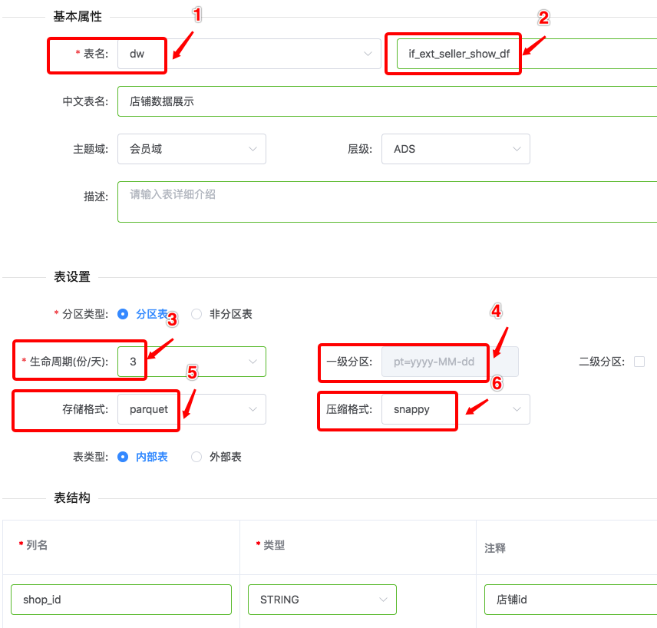
数据开发-建结果表
规范点：
目标库选择：dw
表命名格式：if_ext_xxx_df
存储周期设置：3天
分区字段：pt
时间格式：yyyy-mm-dd
文件格式：parquet
压缩方式：snappy

Slide 32
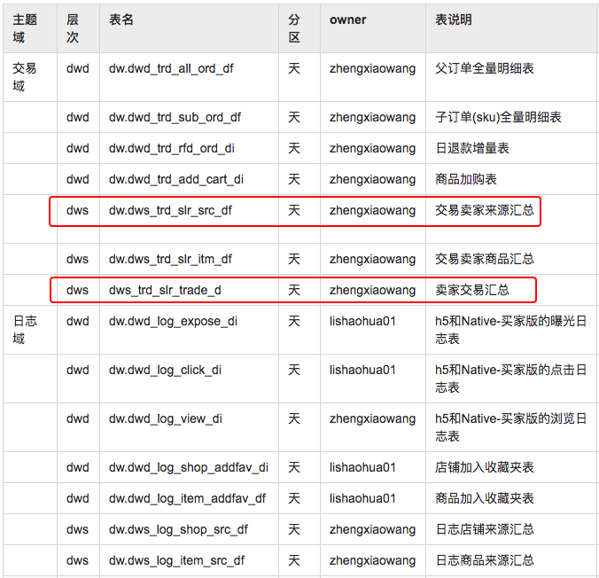
数据开发-找源表
找源表方法：
从需求分析中看出，最近180天支付订单数、90天回头率都是[交易域]的数据，并且数据是[店铺]维度，因此到数据公共层交易域找店铺维度的汇总数据。
优先使用数据公共层产出表

Slide 33
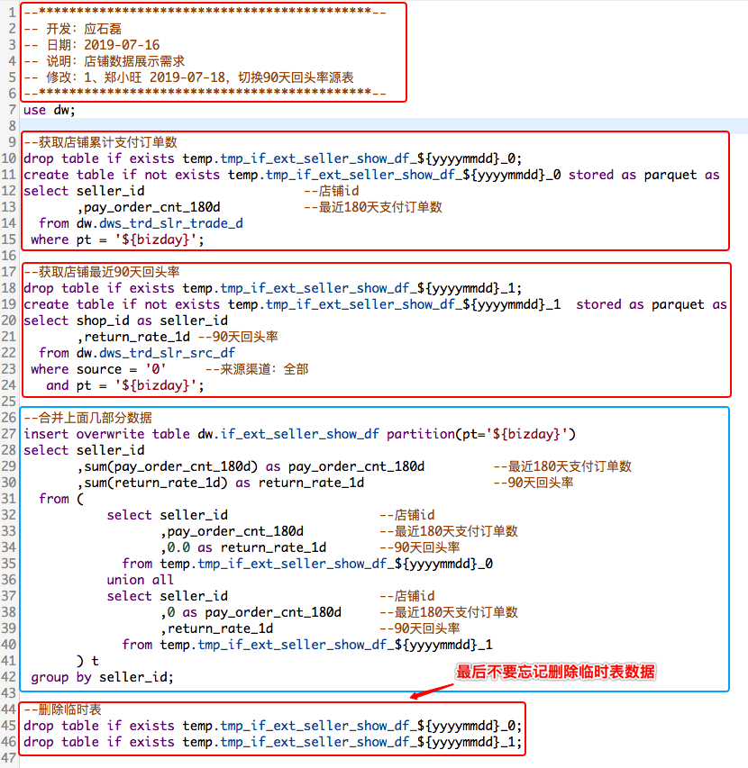
数据开发-编写代码
marsid:115851
规范点：
代码头：owner,日期，说明，修改
详细的代码注释
代码关键字换行，右对齐，字段换行
逻辑合理分段
支持并行补数、重跑
temp.tmp_if_ext_seller_show_df_${yyyymmdd}_0

Slide 34
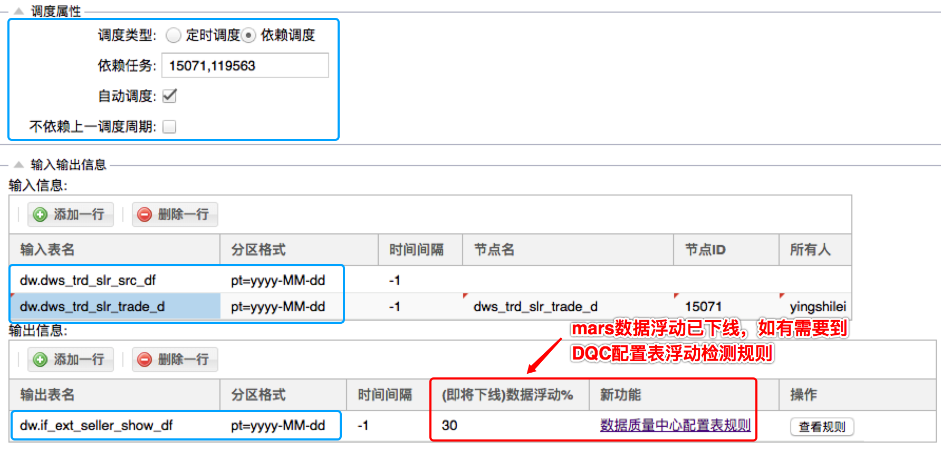
数据开发-配置调度任务
注意点：
依赖表全部配置到输入信息里，不要只简单设成定时调度。
不依赖上一调度周期
调度系统当天调度版本默认依赖上一周期版本必须执行完成。
如果当天调度不需要依赖上一调度版本，可以勾选“不依赖上一调度周期”
规范点：
依赖表全部配置到输入表信息
一个任务输出一张结果表

Slide 35
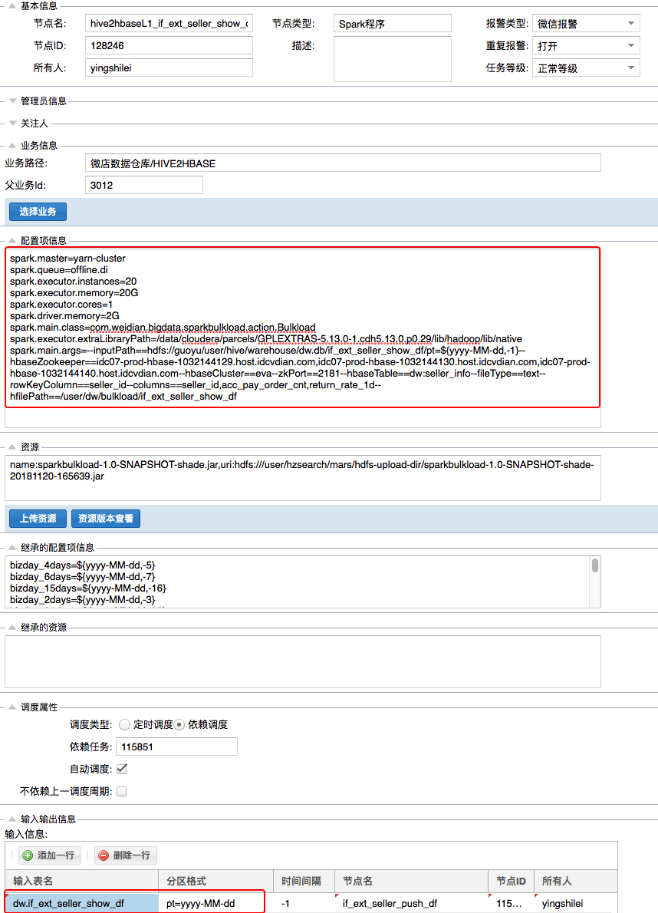
数据开发-数据导出
规范点：
参数配置
输入表信息
依赖任务
同步任务配置必填参数：
inputPath
hbaseCluster
hbaseZookeeper
zkPort
hbaseTable
fileType
rowKeyColumn
columns
hfilePath
Hive导hbase指导手册：http://docs.vdian.net/pages/viewpage.action?pageId=75259370
Hive导ES指导手册：
http://docs.vdian.net/display/VdianSearch/EsBall-mr

Slide 36
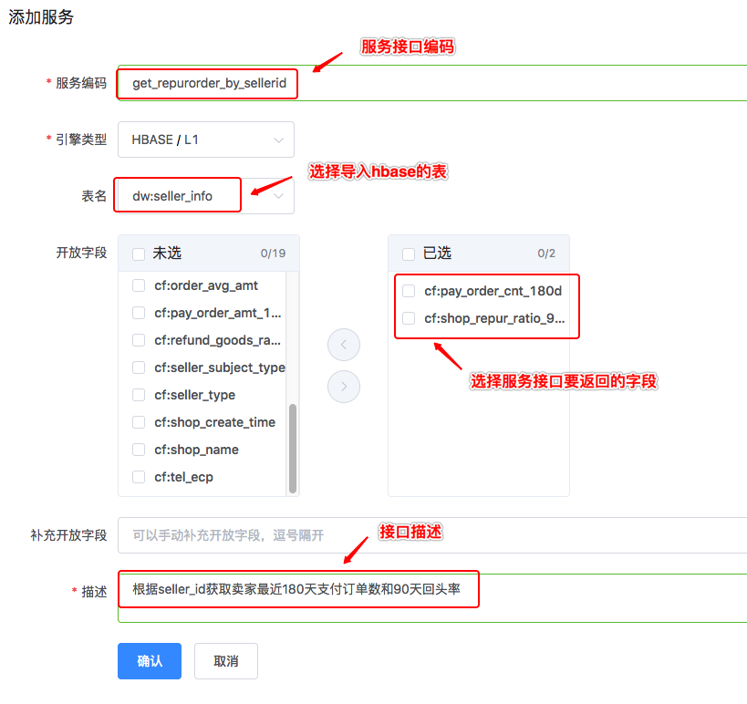
数据开发-配置数据服务
调用服务接口指南：http://docs.vdian.net/pages/viewpage.action?pageId=75255811

Slide 37
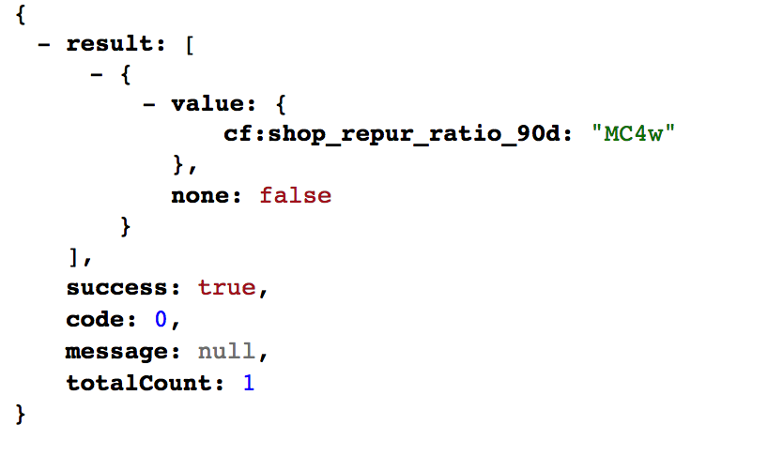
数据开发-配置数据服务
通过key调double接口查询数据

Slide 38
数据测试
自测（提测前）
数据形态工具（提测前）

Slide 39
数据测试-自测（提测前）
自测常见注意点：
分析使用字段
是否有空，空是NULL，还是’null’字符串，还是’’字符
字段空值的处理
一般赋一个默认值，coalesce(xxx,0)或者coalesce(xxx,’3000-12-31’)
结果表的数据量是否有丢失
先确定一个主数据集，其他附属信息处理好后，主数据集left outer join 附数据集，保证数据不丢失
结果表主键是否重复
可以先预期下自己结果表主键是什么

Slide 40
数据测试-数据形态工具（提测前）
利用工具完成表数据形态分析
表数据的总量
字段去重后的总量
字段NULL值数据总量
字段的最大值、最小值
字段维度值稀疏情况分布
字段长度最大值、最小值
字段枚举值的分布
工具地址：http://dwtest.vdian.net/dataform/taskList

Slide 41
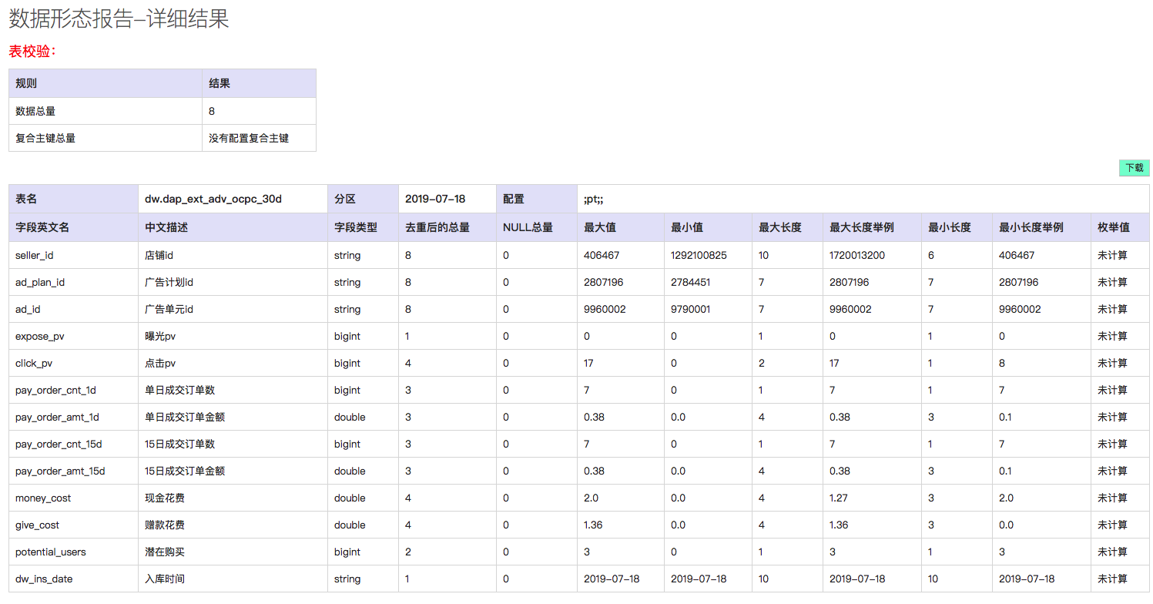
数据测试-数据形态工具（提测前）
数据形态报告的作用：通过对表数据内容预先选定的基本校验点的统计，能快速发现明显的数据问题，达到快速自测的目的。
字段的总量和去重后的总量，可对主键进行唯一性校验，查出重复数据，也可结合业务看总量是否符合预期
字段最大最小长度可校验校验脏数据，比如地址的超长数据，sellerid为个位数的数据
字段枚举值的比例分布 可校验枚举值的合理性,多了？少了？
字段最大值最小值 可结合业务来看合理性
字段null值数 可结合业务来看合理性

Slide 42
线上数据质量监控

Slide 43
线上数据质量监控-DQC介绍
DQC：Data Quality Center
工具的用途：
表数据量波动监控
表主键唯一性校验
重要字段0值、空值监控
DQC工具地址：http://d.vdian.net/dqc.html#/
DQC使用文档：http://docs.vdian.net/pages/viewpage.action?pageId=76031395

Slide 44
线上数据质量监控-DQC使用
DQC使用步骤
配置检测规则
（表级、字段级）
DQC试跑规则
调度任务执行校验规则
DQC工具地址：http://d.vdian.net/dqc.html#/
DQC使用文档：http://docs.vdian.net/pages/viewpage.action?pageId=76031395

Slide 45
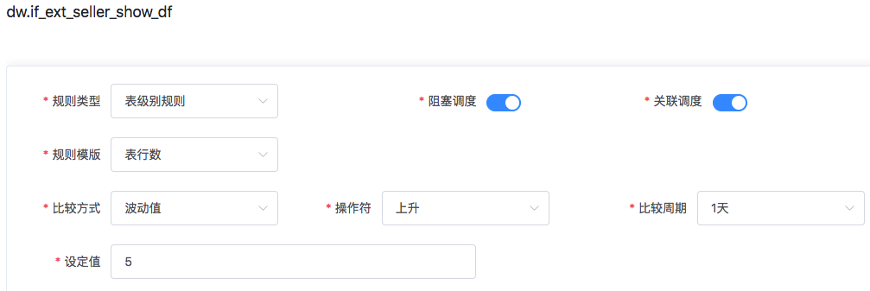
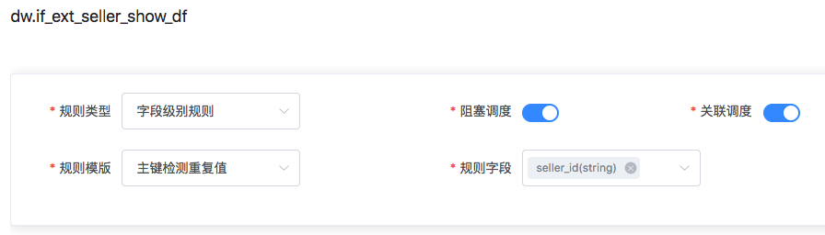
线上数据质量监控-DQC使用
配置数据量波动监控规则
配置主键重复校验规则
规则和调度任务的关系
强规则，如规则不满足，直接阻塞任务执行
弱规则，如规则不满足，不阻塞任务，事后通知

Slide 46
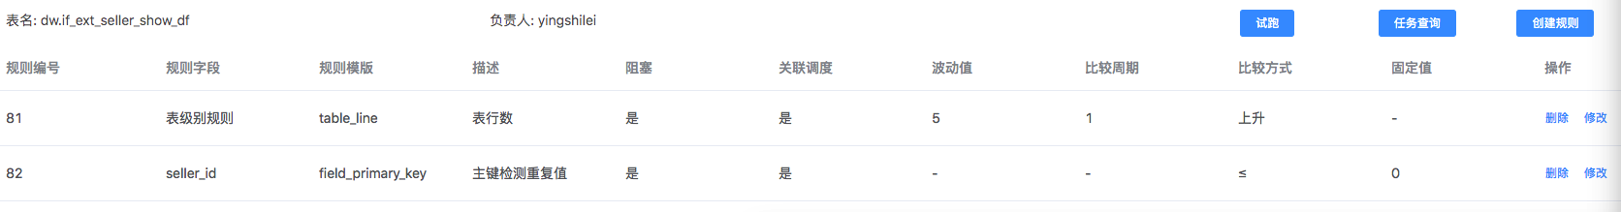
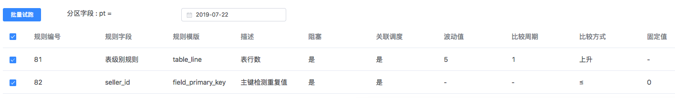
线上数据质量监控-DQC使用
表监控规则查看
试跑规则

Slide 47
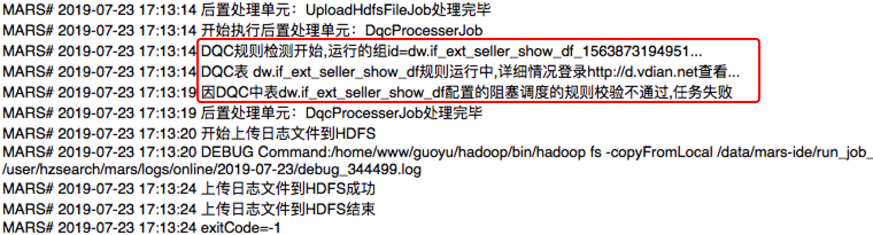
线上数据质量监控-DQC使用
调度任务执行校验规则
调度任务在结果表数据产出后，会调DQC的规则，进行规则校验。
强规则校验不通过，任务会失败，阻塞下游继续执行。
弱规则校验不通过，不阻塞任务，会发告警信息。

Slide 48
准点率监控-监控线上任务
监控配置步骤
设置标签
设置期望产出时间
设置关联值班组
查看准点率大盘
查看延迟任务
查看任务延迟原因

Slide 49
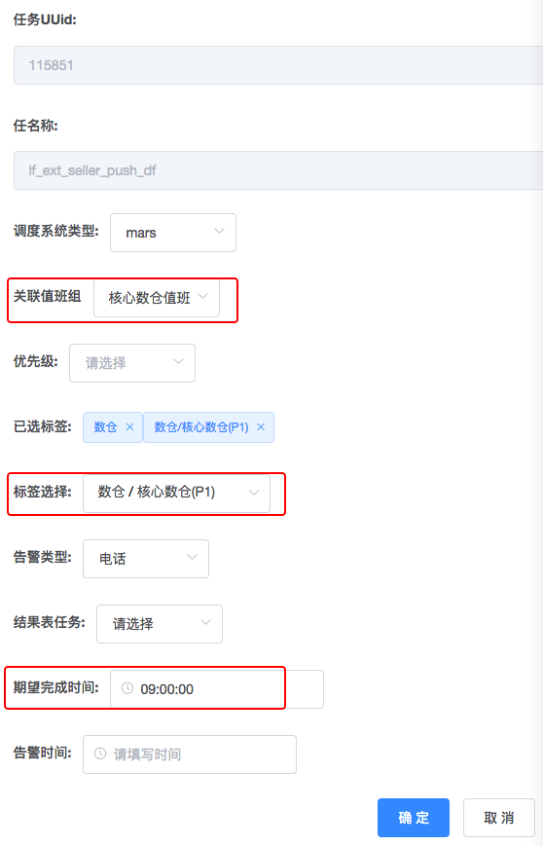
准点率监控-监控线上任务
设置关联值班组
设置标签
设置期望完成时间

Slide 50
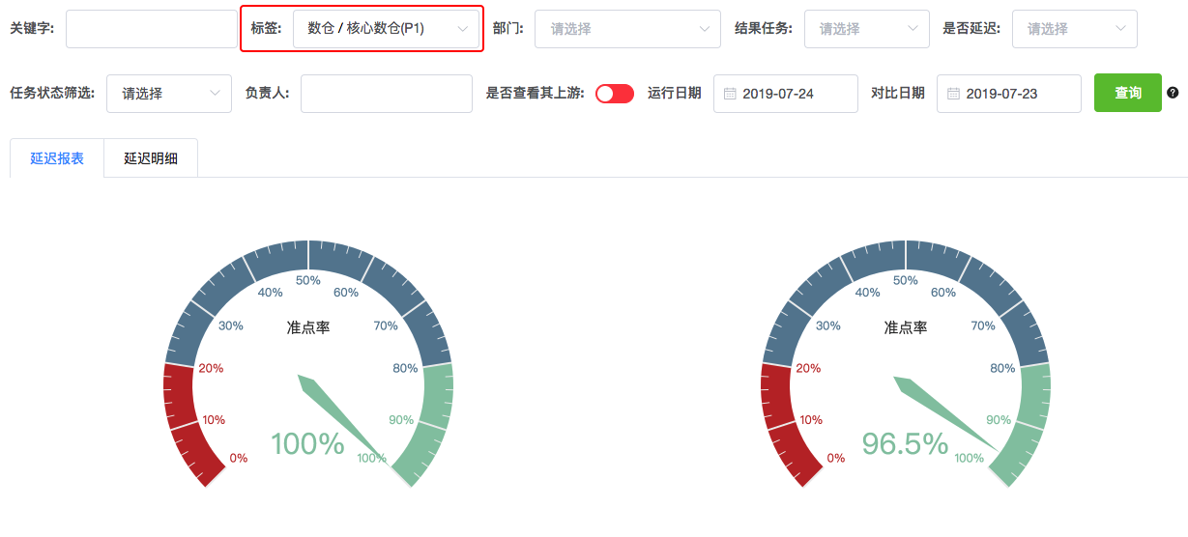
准点率监控-监控线上任务
查看大盘数据、延迟任务

Slide 51
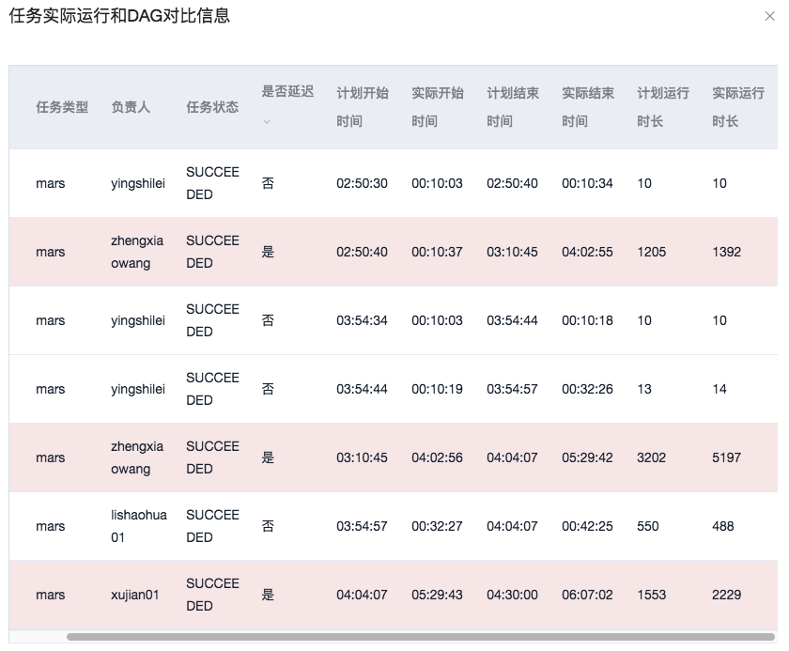
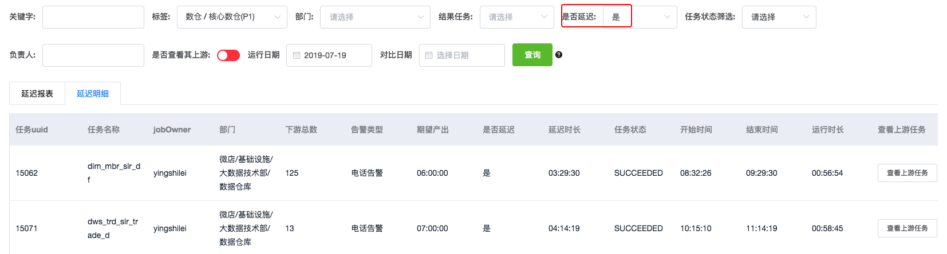
准点率监控-监控线上任务
分析延迟原因
上游某个任务延迟？
计算资源不足？
数据倾斜？
内存溢出？

Slide 52
准点率监控-常见延迟问题
数据倾斜
场景 | 表象 | 原因 | 解决方法
join | Job进度长时间停留在99% | Key过于集中或者字段0值空值过多，导致分发到单一reduce的数据量过大 | 空值、key值过于集中产生的倾斜： 1、为空或者过于集中的key值不参与关联。 2、空字段赋随机值。例如：case when a.user_id is null then concat(‘hive’,rand() ) else a.user_id end = b.user_id
Group by | Job进度长时间停留在99% |  | hive.groupby.skewindata=true
Count distinct | Job进度长时间停留在99% |  | hive.groupby.skewindata=true 注意：只能对单个字段操作 ✗select count(distinct id),count(distinct x) from test; ✔select count(distinct id, x) from test;

Slide 53
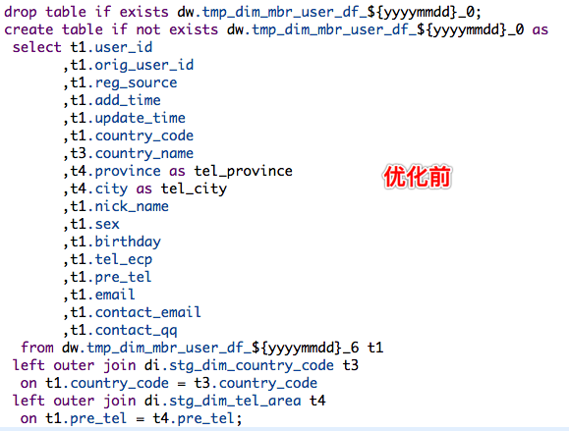
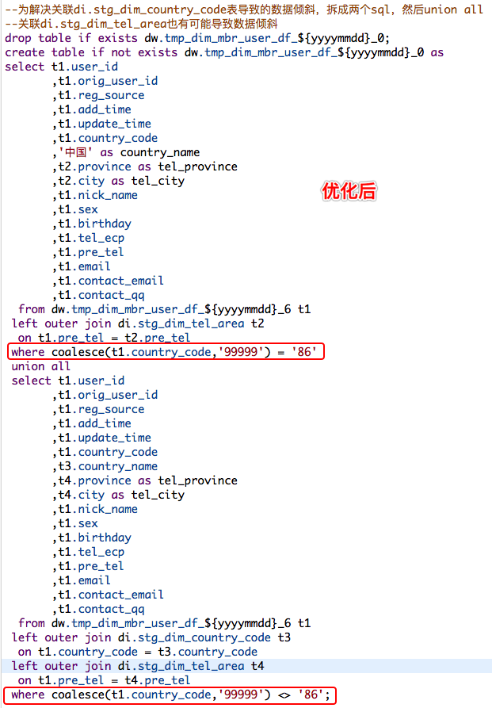
准点率监控-常见延迟问题
数据倾斜
解决思路：
看表象：运行中发现某个job一直卡在99%很久，初步判断数据倾斜。
分析原因：微店的用户绝大部分都是国内用户，country_code很多都是86，在用country_code关联di.stg_dim_tel_area取country_name时会造成数据分布不均匀，出现数据倾斜。
解决办法：把主表country_code = ‘86’的绝大部分中国用户数据单独处理，然后再和<>’86’的用户数据处理后union all在一起。

Slide 54
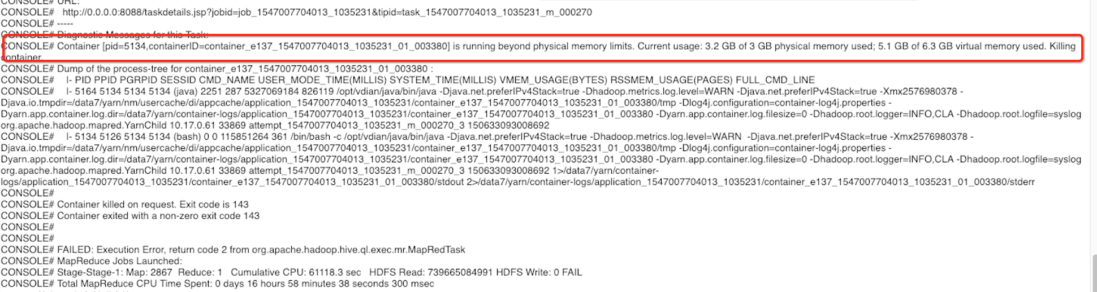
准点率监控-常见延迟问题
内存溢出
解决方法：调大map,reduce内存使用大小。脚本中设置如下参数，其中XX根据上面红框中的实际使用大小来计算。如上图的实际用了3.2GB,5.1GB, 那XX就可以是4*1024=4096, 6*1024=6144，也就是设置的要大于3.2GB,5.1GB
设置参数：
--map内存调大
set mapreduce.map.memory.mb=XX;
--reducer内存调大
set mapreduce.reduce.memory.mb=XX;
Mars常见问题列表：http://docs.vdian.net/pages/viewpage.action?pageId=7360845

Slide 55
常用工具介绍

Slide 56
数据开发常用工具列表
需求 | 适用工具 | 工具地址
离线调度任务调试&开发&发布 | mars | http://mars3.vdian.net
实时调度任务调试&开发&发布 | metis | http://d.vdian.net/metis.html#/
离线数据同步（导出/导入） |  | http://d.vdian.net/dataSync.html#/
数据质量监控，数据量波动、字段空值等 | DQC | http://d.vdian.net/dqc.html#/
数据资产监控，个人、团队存储、数据量增长趋势、TOP排名等 |  | http://d.vdian.net/assets.html#/
表权限申请 |  | http://d.vdian.net/auth.html#/
计算任务告警、延迟情况查看 |  | http://dw-meta.vdian.net/#/result-table-output-info
表owner转让、添加 |  | http://dw-meta.vdian.net/#/table-home
表生命周期设置、修改 |  | http://d.vdian.net/index.html#/tbl-manager
日志采集 |  | http://d.vdian.net/dataSync.html#/log-2-hdfs
配置数据服务接口 |  | http://d.vdian.net/dsManager.html#/
工具使用手册：http://docs.vdian.net/pages/viewpage.action?pageId=76032055

Slide 57
数据仓库介绍

Slide 58
数据库与数据仓库
数据仓库：为企业提供所有数据类型的集合，用于分析和决策，指导业务流程改进、成本、质量、控制等。
特点：面向主题的
集成的
与时间相关的
不可修改的
数据库：关系型数据库，存储结构化数据，例如，mysql、oracle、DB2
数据仓库：非关系型数据库，存储结构化、非结构化数据，例如，HIVE、GP

Slide 59
OLTP与OLAP
OLTP：On-Line Transaction Processing，联机事务处理，也可以称面向交易的处理系统，它是针对具体业务在数据库联机的事务型操作。
OLAP：On-Line Analytical Processing，联机分析处理，一般针对主题历史数据进行分析，支持管理决策。
类型 | OLTP | OLAP
面向对象 | 业务开发人员 | 分析决策人员
存储数据类型 | 存储在线交易数据 | 存储历史数据
数据模型 | 实体-关系（E-R）模型 | 星型模型或者雪花模型
操作类型 | 查询、插入、删除、更新 | 查询为主
功能实现 | 面向事务处理 | 面向分析决策
数据量 | 数据量小 | 数据量大
模型范式 | 符合范式设计 | 引入冗余，采用反范式设计

Slide 60
维度与度量
维度
就是观察数据的一种角度。
例如，时间维度，类目维度等
度量值
要分析展示的数据，即指标。
例如，金额
维度表
维度表是对维度的描述。
例如，卖家维度表dw.dim_mbr_slr_df
事实表
存放度量值的表，同时存放了维表的外键。
例如，dw.dwd_trd_all_ord_df，dw.dws_trd_slr_src_df

Slide 61
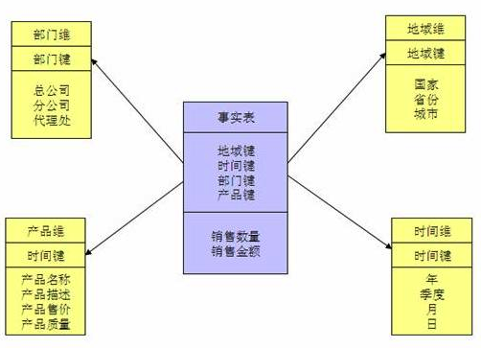
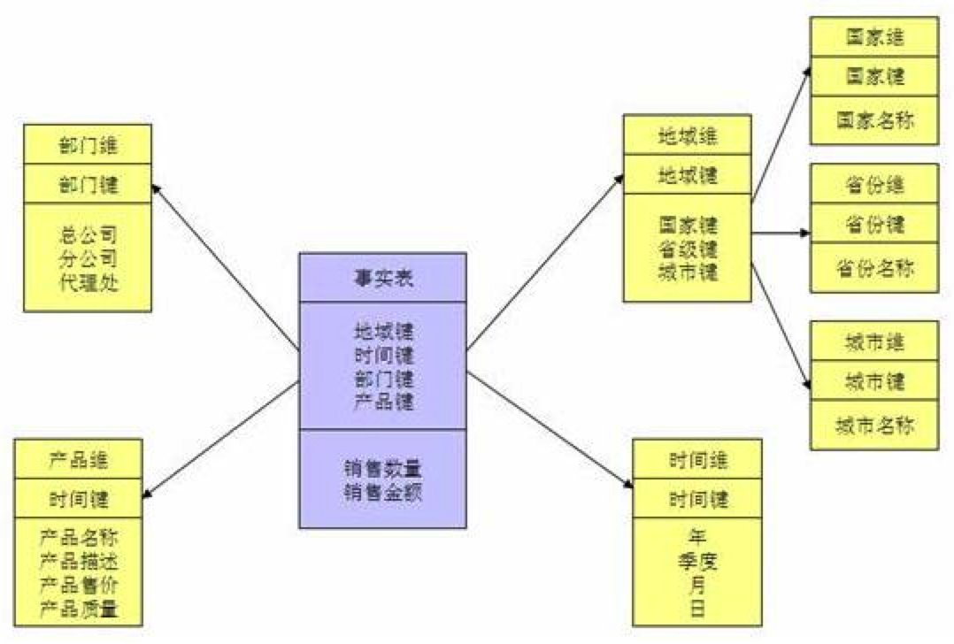
雪花模型与星型模型
通过维表与事实表的层级关系来区别。
星型模型
维表与事实表直接连接，外围都是一级连接关系的维表。
雪花模型
维表与事实表有直接连接的，也有不是和事实表直接连接的，而是通过其他维表连接到事实表上的。

Slide 62
建模过程
概念模型→逻辑模型→物理模型
概念模型
现实世界到信息世界的抽象
确定领域、主题
逻辑模型
主题细化
E-R图（实体、属性和联系三个要素）
物理模型
根据所选的数据仓库技术特点，对逻辑模型物理化
表、视图、字段、数据类型、是否冗余数据。

Slide 63
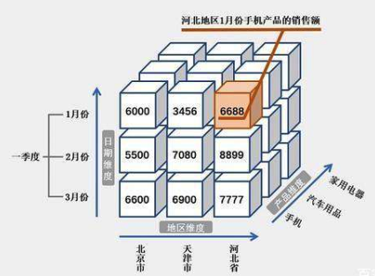
多维分析
CUBE：多维立方体
下钻（Drill-down）
同一维度，由粗粒度到细粒度的数据聚合
上钻（Roll-up）
同一维度，由细粒度到粗粒度的数据聚合
工具 | 功能 | 产品实现
kylin | 离线多维分析 | 数据产品-盘古
druid | 实时多维分析 | 数据产品-盘古
盘古：http://data.vdian.net/bigdata/pangu-web/#/menu-real-time-data-flow

Slide 64
新一代数据仓库（onedata）

Slide 65
新一代微店数据仓库（onedata）
目前存在的问题：
开发：每个团队各自为战，“烟囱式”开发随处可见。
设计：模型设计没有章法，不规范。
口径：数据口径不一。
数据：同一指标，不同人开发也会造成不一致。
资源：存储、计算资源的不合理消耗。
要解决的问题：
计算调度时间合理分配
按照Onedata理论模型、指标规范设计
减少存储、计算资源的不合理消耗
指标上下可控

Slide 66
新一代数据仓库（onedata）
数据仓库规划
数据规范定义
数据模型设计
数据域
统计粒度
比较型指标
卖家
交易域
最近30天信用卡支付订单金额环比
汇总事实表
原子指标
业务限定
衍生指标
信用卡支付
支付订单金额
统计周期
最近30天信用卡支付订单金额
维度
最近30天
维度表
业务过程
卖家
明细事实表
交易支付

Slide 67
新一代微店数据仓库（onedata）
原子指标
基于某一业务事件行为下的度量，是业务定义中不可再拆分的指标。
例如，支付订单数，支付金额，下单买家数，PV，UV
衍生指标
原子指标 + 业务限定（1…n） + 统计周期 + 统计粒度
例如，衍生指标“店铺粒度最近30天APP端支付订单金额”的分解。
原子指标：支付订单金额
业务限定：APP端
统计周期：最近30天
统计粒度：店铺

Slide 68
我们在正确的路上…

Slide 69
课后作业
大家可以找个自己的线上需求，按照规范尝试开发下。
1、实战
2、按规范
3、需求评审[应石磊]、技术评审[马强]

Slide 70


Thanks&QA

